Slide 1
行動寬頻專用電信網路（4.8-4.9GHz） 政策諮詢 公開說明會
110年5月4日

Slide 2
背景說明

Slide 3
背景說明
（ 1/4 ）
108年5月10日行政院核定「台灣5G行動計畫」，預計4年投入204.66億元，以發展5G電信加值服務及垂直應用服務。
108年12月5日行政院第3679次會議－我國5G頻譜政策與專網發展報告案裁示，決定指配4.8-4.9GHz頻段作為5G專網頻譜，以「專頻專網」方式獨立運作，確保通訊品質與資訊安全，並於110-111年間擇期開放申請。
109年2月19日交通部公告修正中華民國無線電頻率分配表：明定「4.8-4.9GHz供行動寬頻專網於不得干擾合法通信且須忍受合法通信干擾之條件下使用。」
5G專網對企業的好處：
覆蓋與控制
運作彈性與整合
更好的網路涵蓋力與自主營運能力。
可配合企業本身需求，進行網路優化提供客製服務。
網路效能與可靠度
資安
隨著用戶與設備使用數量增長，須更好的網路可靠度與效能。
專網對身分及使用具有管制，隱私與數據更具完整性。

Slide 4
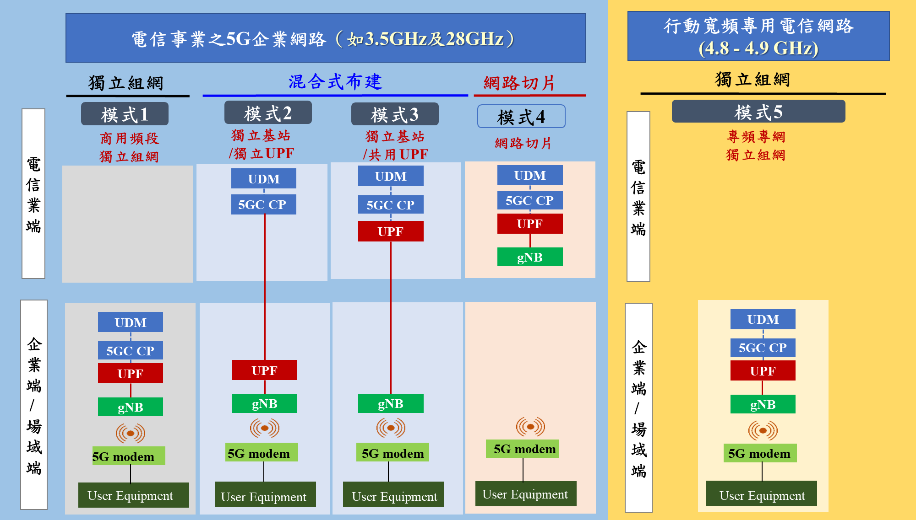
背景說明
（ 2/4 ）
常見5G網路布建模式
（資料來源: Netmanias、TTC整理, 2020年8月 ，)
Notes:
UDM(User Data Management)使用者資料庫
CP(Control Plane)控制平面
UPF(User Plane Function)使用者平面功能
gNB(gNodeB)5G基地臺
MEC(Multi-access Edge Computing)多接取邊緣運算
MEC DP(MEC data plane)多接取邊緣運算資料平面
資料來源：財團法人工業技術研究院, 出席第三代合作夥伴計畫服務及系統面第二工作組3GPP SA2 #121 國際標準會議報告

Slide 5
背景說明
（ 3/4 ）
目前規劃特定頻段，發展區域性/地區性5G專網之國家，主要為德國、法國、英國、日本、香港，以滿足區域內的企業/組織/地方政府，發展工業4.0、遠距醫療、農業、能源、公共安全、智慧城市等特殊需求。
監理挑戰： 基於無線頻率資源有限性，在申請資格、使用規範、執照年限等，有一定限制及要求，以保障稀有資源分配之公平性、必要性與合理性。
項目 | 德國 | 法國 | 日本 | 英國 | 香港
政策 規範 | 2019年11月19日，德國聯邦網路管理局公告「有關3700-3800 MHz頻率範圍供地方頻率使用之頻率指配管理辦法」 | 2019年5月9日法國電子通訊暨郵政監理委員會公布「2.6 GHz TDD核配給超高速行動專用網路商業需求之政策文件」 | 2019年12月17日，日本總務省公布「關於導入區域5G之指導方針」 | 2019年7月25日，英國Ofcom發布「Enabling wireless innovation through local licensing」聲明文件，開放共享頻譜執照 | 香港通訊局於2019年7月15日公告「提交申請指配26吉赫及28吉赫頻帶內共用頻譜的指引」，釋出400MHz頻寬，供5G創新服務專用（又稱：地區性無線寬頻服務牌照）

Slide 6
背景說明
（ 4/4 ）
為將台灣發展為適合5G創新運用之環境，行政院指配4.8-4.9 GHz頻段（共100MHz），以「專頻專網」方式獨立運作，鼓勵業者發展創新應用。
另為避免5G商用服務受到影響，以維持垂直應用市場公平競爭，依電信管理法第50條第7項授權規定，制定《行動寬頻專用電信網路管理辦法》。
5G創新應用服務（5G專網）
電信事業之5G企業網路
行動寬頻專用電信網路
（5G商用頻段-3.5GHz及28GHz）
（4.8-4.9GHz）
性質：公眾電信網路
由電信事業提供頻率及網路供場域設置者使用。
依我國5G頻譜政策，已於109年2月完成首波5G商用頻譜釋照作業，電信事業已開始為企業用戶提供不同之5G企業網路解決方案。
性質：專用電信網路
由場域設置者自行申請頻率，自建專網供自己使用 。
4.8-4.9GHz頻段已開放依《實驗研發專用電信網路設置使用管理辦法》 申請技術實驗。於110-111年間開放申請行動寬頻專用電信網路。
依既有公眾電信網路相關規定辦理
新增《行動寬頻專用電信網路設置使用管理辦法》（待訂）

Slide 7
政策規劃與諮詢議題

Slide 8
政策規劃 與諮詢議題
設置及用途
申請案資訊揭露機制
執照效期及換發
使用限制-不得連接公眾電信網路或供設置目的以外之用
電臺審驗
網路審驗
無線電頻率使用干擾防制機制
頻率使用費
資安議題
其他

Slide 9
一、設置及用途
（ 1/4）
議題
說明
由於行動寬頻專用電信網路為主管機關審查後核配之頻段，為確保頻譜資源合理分配，符合《電信管理法》第50條第2項設置供自己使用之要求，在設置、用途、資格、場域範圍皆應有所限制。
行動寬頻專用電信網路定義：
「以核配之n79（4.8-4.9 GHz）頻段，採用第3代合作夥伴計畫組織定義之第5代行動通信網路技術，於特定地理區域內，設置供自己使用之專用電信網路，且由特定終端設備接取者。」
行動寬頻專用電信網路之用途：
參考《專用電信網路設置使用管理辦法》第４條規定，依網路設置用途，區分為 公共服務網路（如警政、消防、災防、醫療救護、海巡、救難、鐵路、公路、捷運、航空地勤、漁業、水利、氣象、學術教育、司法、矯正機關、外交、港埠、林務、關務、移民勤務、電力、自來水、瓦斯、石油等以急難救助、公共使用或其他公共服務等用途） 及自用網路。

Slide 10
一、設置及用途
（ 2/4）
設置方式釐清：
第5代行動寬頻專用電信網路之設置，主要由核心網路（5G Core Network, 5GC）之控制平面（Control Plane, CP）功能、用戶平面功能（User Plane Function, UPF）、基地臺、終端設備（UE）組成。
依場域端之需求，可將核心網路區分為： 1.CP與UPF完全自建； 2.僅UPF自建； 3.不自建使用他人核心網路等情形。
《電信管理法》第3條第2項規定：公眾通信設置之電信網路，所稱設置：「指以自己名義建置、組合自建及他人自建之電信網路。 」
→行動寬頻專用電信網路之核心網路，是否得參考《電信管理法》第3條第2項規定，組合他人自建之核心網路？
優點：減少中小企業負擔
缺點：若組合他人網路，可能有管控能力問題，包含：故障管理、組態管理、效能管理、安全管理等，場域設置者應思考網路如何不受他人影響。

Slide 11
一、設置及用途
（ 3/4）
申請場域地理範圍限制：
以土地或建物之所有人、使用人或管理人為限。
對同一地理區域有２以上申請者提出申請時，如法律另有規定或契約另有訂定者，從其規定；若無則應自行協調處理，協調不成者以所有人優先於使用人，使用人優先於管理人。
申請者不得為陸資投資事業，且以機關（構）、公司、法人為限。
項目 | 說明
所有人 | 指依民法規定，對土地或建物具所有權
使用人 | 指依民法規定，對土地或建物具有租賃契約關係，或地上權、農育權
管理人 | 指依法或契約對公有或他人所有之土地或建物具有實際支配管理權，並以公共服務網路用途為限
參考依據：
法國：2.6 GHz TDD專網申請場域，限於與申請人之專業活動有關而須超高速寬頻服務涵蓋之區域。
日本：Local 5G為在建物或土地內（包含所有人、租借者）所自建之5G網路，建築物或土地所有權人所委託建構5G網路之業者，得在委託範圍內取得Local 5G執照。

Slide 12
一、設置及用途
（ 4/4）
供自己使用之認定：
判斷是否為本身業務，得以下列要件判斷之：
申請行動寬頻專用電信網路之設置目的及用途(公共服務網路或自用網路)是否與本身職掌業務直接相關綜合判斷。
不得提供公眾電信服務。
行動寬頻專用電信網路之實際利用者，應與該專網之申請者間具備契約關係。
接取該專網之終端設備應由申請者提供或指定為限。
不得收取費用。
舉例：
土地或建物之所有人，布建行動寬頻專用電信網路於辦公大樓、廠房、醫院等，發展物聯網、人工智慧等應用，使用對象僅限於內部成員，並僅限場域內之特定設備接取。→此種型態應屬供自己使用。
土地或建物之管理人，申請行動寬頻專用電信網路，用途係提供場域內之承租者使用→此種型態是否屬供自己使用？請各界提供意見。

Slide 13
諮詢議題
議題一：對於行動寬頻專用電信網路之定義，有何看法及建議？
議題二：對於行動寬頻專用電信網路之用途，區分為「公共服務網路」及「自用網路」用途，有何看法及建議？
議題三：行動寬頻專用電信網路之基地臺應自建，惟核心網路應要求全部自建或得組合他人核心網路（如網路切片或UPF部分自建）？理由為何？
議題四：承上，若同意行動寬頻專用電信網路之核心網路得組合他人核心網路，如何處理網路管控能力問題（如故障管理、組態管理、效能管理、資通安全管理等）？
議題五：承上，若不同意行動寬頻專用電信網路之核心網路得組合他人核心網路，對於無法負擔自建獨立組網之申請者，有無其他替代方案？
議題六：行動寬頻專用電信網路之申請場域地理範圍，應以申請者具所有權、租賃契約關係、地上權、農育權或實際支配管理權之土地或建物為限。對此政策方向有何看法及建議？
議題七：承上，為避免管理人資格取得容易，故管理人資格應限於公共服務網路用途為限，對此政策方向有何看法及建議？

Slide 14
諮詢議題
議題八：為確認使用人及管理人之資格，避免日後紛爭，將要求以使用人及管理人身分提出申請者，應出具經公證之證明文件，此政策是否合理，理由為何？
議題九：行動寬頻專用電信網路如發生同一地理區域有二以上申請者提出申請，其解決機制如法律有規定或契約另有訂定者，從其規定；若無則應自行協調處理，協調不成者以所有人優先於使用人、使用人優先於管理人提出申請。就該機制有何看法及建議？
議題十：對於行動寬頻專用電信網路供自己使用之判斷標準，除前揭五點外，有無其他判斷要件？理由為何？
議題十一：承上，以下情形是否屬供自己使用？理由為何？ （一）申請者之網路供進駐廠商（承租人）使用。 （二）申請者將網路提供上下游廠商或關係企業使用。若認屬供自己使用，可能涉及用途過寬，存在營利行為之疑慮，如何解決？ （三）系統整合商因契約關係於不同土地或建物上布建行動寬頻專用電信網路，惟實際使用網路者乃為該土地或建物之所有人。 （四）其他建議或意見？
議題十二：承上，對於供自己使用之判斷標準，應否設定彈性檢視機制，以符合多元專用場域需求？對於運作方式有何建議？

Slide 15
二、申請案資訊揭露機制
（1/2 ）
議題
說明
為保障各申請者擁有公平合理使用行動寬頻專用電信網路之機會，減少頻寬核配爭議，並提前協調與相鄰或重疊地理區域之其他申請者間之干擾問題，故參考法國2.6GHz（2570-2620 MHz） TDD專網之作法，制定申請案資訊揭露制度。
提交意向申請書
審核意向申請書之完整性
核配頻率
公告 核准書
公告60天申請者資訊
法國 2.6GHz TDD 5G專網申請流程

Slide 16
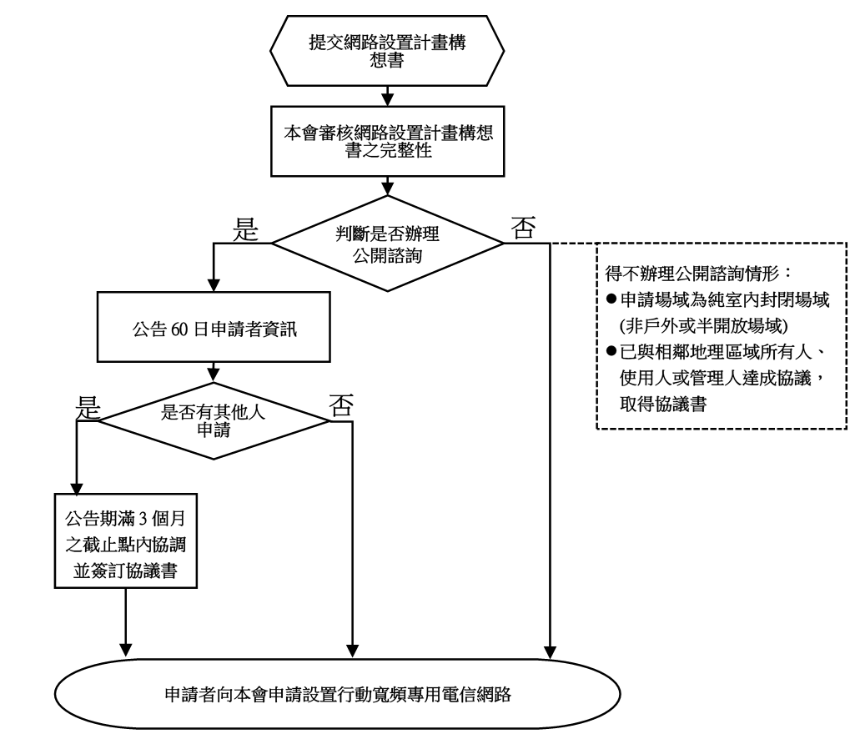
二、申請案資訊揭露機制
（2/2 ）
行動寬頻專用電信網路之申請流程

Slide 17
諮詢議題
議題十三：對於申請案資訊揭露機制，有何看法及建議？ （一）相鄰或重疊地理區域有其他申請者提出申請時，申請者間於公告期滿3個月內，完成簽訂協議書，並提出行動寬頻專用電信網路申請，對此有何看法及建議？ （二）對於網路設置計畫構想書之內容，有何看法及建議？是否足夠申請者協調之用？如何避免洩漏申請者之營業秘密？ （三）對於得不辦理公開諮詢之例外情形。有何看法及建議？ （四）其他建議或意見？

Slide 18
三、執照效期及換發
議題
說明
為使申請者可確知行動寬頻專用電信網路之使用期限，以妥善規劃4.8-4.9GHz頻段使用，故應明定行動寬頻專用電信網路之頻率使用證明及電臺執照效期。
頻率使用證明，供公共服務網路用途設置者，最長為十年。供自用網路用途設置者，最長為五年。電臺執照有效期間最長則為五年。
頻率使用證明及電臺執照之有效期限屆滿後得申請換發，惟頻率使用證明期限，最長不得逾鄰近行動寬頻（即未來可能開放之4.7-4.8GHz及4.9-5GHz商用頻段）使用頻段頻率使用證明之有效期限。
參考依據：
《專用電信網路設置使用管理辦法》第11條及第27條規定，專用電信網路之電臺執照有效期限最長為五年；頻率使用證明之有效期間，供自用網路設置者為五年，有效期限屆滿後，得向主管機關申請換照。
各國5G專網執照期限比較：
項目 | 德國 | 法國 | 日本 | 香港
執照 效期 | 10年（得續照），最長不得超過2040年12月31日 | 10年 | 5年（得續照） | ５年 （５年後再重新檢視政策規劃）

Slide 19
諮詢議題
議題十四：行動寬頻專用電信網路之頻率使用證明：公共服務網路最長10年、自用網路最長5年；電臺執照效期皆為5年，對此有何看法及建議？
議題十五：若未來確定釋出相鄰4.7-4.8GHz及4.9-5GHz頻段供商用行動寬頻使用，4.8-4.9GHz最後一次執照屆至日期不得逾4.7-4.8GHz及4.9-5GHz頻段之頻率使用證明有效效期，對此有何看法及建議？

Slide 20
四、使用限制-不得連接公眾電信網路或供設置目的以外之用
（1/3 ）
行動寬頻專用電信網路，性質上屬專用電信，依《電信管理法》第50條第5項規定，專用電信網路原則不得連接公眾電信網路或供設置目的以外之用，例外情形：如基於國家安全、社會公共利益、經主管機關專案核准者等，則不在此限。
由於行動寬頻專用電信網路，在應用上將結合物聯網、AI或大數據分析等以支援相關創新服務（如遠距醫療、工廠即時監測等），部分場域存在連接外部雲端（如AWS、雲端核網）或企業內部網路（如其他廠區或總公司）之需求，是否屬於「其他經主管機關專案核准」之例外情形，有待討論。
議題
說明
概念釐清：何謂公眾電信網路？
依《電信管理法》第３條第６款規定，公眾電信網路「指為提供公眾通信所設置之電信網路」。
概念釐清：何謂供自己使用？
指供本身業務使用，在符合設置目的之前提下，提供契約關係之相對人使用，未開放公眾使用。

Slide 21
四、使用限制-不得連接公眾電信網路或供設置目的以外之用
（2/3 ）
以下情形是否屬連接公眾電信網路，敬請各界提供建言
1.行動寬頻專用電信網路與行動寬頻專用電信網路間透過實體線路或虛擬專用網路（Virtual Private Network, VPN）連接，是否屬連接公眾電信網路？
2. 行動寬頻專用電信網路透過實體線路或VPN連接至外部雲端，是否屬連接公眾電信網路？

Slide 22
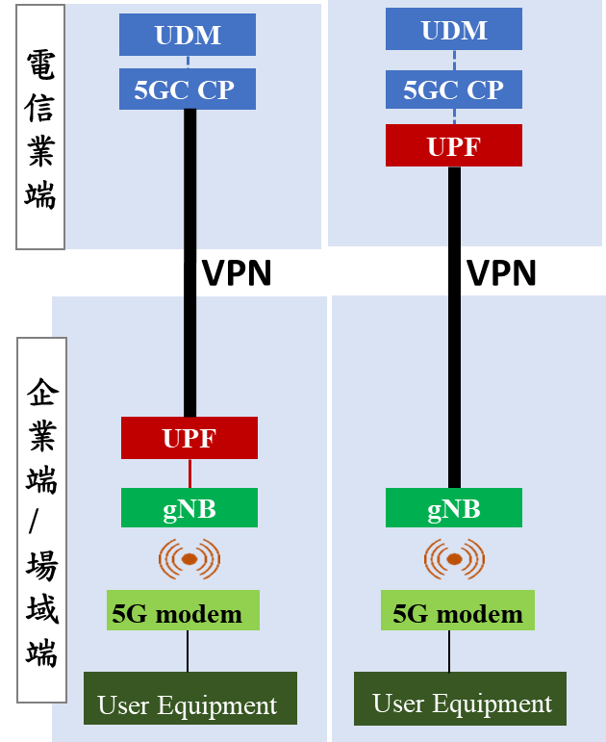
四、使用限制-不得連接公眾電信網路或供設置目的以外之用
（3/3 ）
3. 如認行動寬頻專用電信網路之核心網路得組合他人之核心網路，則以 VPN連接他人核心網路是否屬連接公眾電信網路？

Slide 23
諮詢議題
議題十六：前揭三種情形，何者屬連接公眾電信網路？何者不屬連接公眾電信網路？理由為何？是否尚有其他連接公眾電信網路之情形？
議題十七：若行動寬頻專用電信網路得以專案核准方式允許連接公眾電信網路，其專案核准之判斷基準為何？理由？

Slide 24
五、電臺審驗
由於《專用電信網路設置使用管理辦法》並未區分電臺類型，如何管理行動寬頻專用電信網路所用之電臺，是否皆應進行電臺審驗，尚待討論。
議題
說明
本會擬將行動寬頻專用電信網路之電臺類型區分如下：
基地臺：採用3GPP之第5代行動通信網路新無線電（New Radio，簡稱 NR）技術標準，用以傳送、接收無線電波訊號，供其他電臺間通信。依《行動通信基地臺射頻設備技術規範》規定，分為
廣域範圍基地臺（Wide Area Base Station）*
中程範圍基地臺（Medium Range Base Station）
區域範圍基地臺（Local Area Base Station）
其他電臺：其他用以連接電信網路供傳送、接收無線電波訊號之電信設備。
電臺之監管方式：
行動寬頻專用電信網路所用之電臺，皆應經主管機關型式認證審驗合格
廣域範圍基地臺：因係使用大型基地臺（Macro Cell）布建，電波覆蓋範圍較大，故應經主管機關核准始得設置，審驗合格取得電臺執照，始得使用。
中程範圍基地臺、區域範圍基地臺及其他電臺：須辦理登錄。
考量廣域範圍基地臺係用於大型BS（Macro Cell）使用環境，訊號涵蓋範圍較大，故在規管上應較中程範圍基地臺及區域範圍基地臺嚴格。
行動寬頻專用電信網路所用之電臺，皆應經主管機關型式認證審驗合格
廣域範圍基地臺：應經主管機關核准始得設置，審驗合格取得電臺執照，始得使用。
中程範圍基地臺、區域範圍基地臺及其他電臺：須辦理登錄。
*註：基地臺類別與使用環境定義請參考行動通訊基地臺射頻設備技術規範

Slide 25
諮詢議題
議題十八：行動寬頻專用電信網路之電臺類型，區分為基地臺與其他電臺，基地臺依《行動通信基地臺射頻設備技術規範》規定，分為廣域範圍基地臺（Wide Area Base Station）、中程範圍基地臺（Medium Range Base Station）、區域範圍基地臺（Local Area Base Station），此種分類方式，是否妥適？有無建議？
議題十九：申請者設置廣域範圍基地臺，應經本會核准始得設置，審驗合格取得廣域範圍基地臺執照，始得使用；申請者設置中程範圍基地臺、區域範圍基地臺及其他電臺，因電波功率較小，僅須辦理登錄。對此有何看法及建議？

Slide 26
六、網路審驗
議題
說明
考量行動寬頻專用電信網路之布建模式與一般專用電信網路之布建模式有相當差異，是以，行動寬頻專用電信網路應採何種審驗方式，尚待討論。
參考《公眾電信網路審驗辦法》之規定，應可適用「一般性審驗」之項目。
行動寬頻專用電信網路之審驗內容擬將包含： 1.使用各種資源（包括硬體、軟體、網路功能及系統）之網路管控能力證明。 2.網路維運管理（包括網路狀態監控、通信紀錄、施工及維護日誌）。 3.網路實體安全及資通安全（包括機房安全、網路電信設備之國家安全考量、責任分界點）。
諮詢議題
議題二十：對於行動寬頻專用電信網路，比照公眾電信網路辦理「網路審驗」 之 「一般性審驗」，有何看法及建議？
議題二十一：若同意行動寬頻專用電信網路之核心網路得組合他人自建之核心網路，在辦理「一般性審驗」時，其網路管控能力是否應比照公眾電信網路之證明方式？

Slide 27
七、無線電頻率使用干擾防制機制
（1/2 ）
議題
說明
行動寬頻專用電信網路使用4.8-4.9GHz頻段，目前為警消使用中，已規劃移頻，未來在申請的過程將面臨： (1)既有合法通訊之干擾問題；(2)同頻干擾問題；(3)鄰頻干擾問題(4)TDD干擾問題，故有規範干擾防制機制之必要。
以和諧共用為原則，依《無線電頻率使用管理辦法》第44條規定，分配主管機關處理干擾之優先順序：
優先保障公共利益使用（如警消），並以後進使用者不得干擾既有使用者為機制，採協商先行，若無法協商方由通傳會介入解決。
若發生鄰頻干擾（如未來開放4.7-4.8GHz及4.9-5GHz商用頻段），採商用頻段優先使用原則。
於動員實施階段時，以軍用無線電頻率為優先。
飛航、船舶航行安全之任務。
災害防救之任務。
依業務性質之重要性。
依無線電頻率核配先後。
公共利益

Slide 28
七、無線電頻率使用干擾防制機制
（2/2 ）
干擾排除之方式：
得命設置者調整使用時間、變更使用地點、調整天線發射方向、功率或其他適當之技術方式。
電臺發射無線電頻率應力求準確穩定，其頻帶寬度及容許差度，應符合《無線電頻率使用管理辦法》之規定，並須避免混附發射與諧波干擾。
為改善或避免設置者間無線電頻率之干擾，設置者間應自行協調基地臺之設置地點及頻道安排，或運用其他有效技術至改善為止。
無法協商解決干擾之情形：得報請本會處理，並應依其決定辦理。必要時本會得命暫停該電臺運作至改善為止。
諮詢議題
議題二十二：行動寬頻專用電信網路之無線電頻率使用干擾防制機制，以後進使用者不得干擾既有使用者為原則，並採協商先行，若無法協商方由本會介入解決，有何看法及建議？
議題二十三：若發生鄰頻干擾（如未來開放4.7-4.8GHz及4.9-5GHz商用頻段），採商用頻段優先使用原則，有何看法及建議？

Slide 29
八、頻率使用費
基於頻譜資源之稀有性，行動寬頻專用電信網路應繳交頻率使用費。在計費上參考我國電信業者每年應繳3.5GHz頻段之行動通信頻譜使用成本（包含3.5GHz得標金及行動通信頻率使用費），並按照行動寬頻專用電信網路著重特定使用場域之特性，確保頻率使用效率及公平性，避免使用成本過高扼殺創新契機。
議題
說明
建議計費公式與參數如下：
參數 | 參數說明
每MHz頻率使用費 | 參考行動通信業者於相近頻段3.5GHz之頻譜使用成本以及人口集中居住面積等參數計算。公式：
場域型態調整係數 | 區分純室內封閉場域及其他（包括戶外及半開放場域），擬對「純室內封閉場域」將給予較低之係數，引導業者申請封閉室內場域。
運用面積涵蓋係數 | 考量行動寬頻專用電信網路適用於特定區域範圍，故以申請者之場域範圍對應運用面積係數。
調整係數 | 參考我國專用電信調整係數訂定標準，擬針對「政府機關」 及「非營利機構」 給予較低係數。
$$\frac{3.5GHz頻段行動通信業者單位頻譜使用成本 }{全臺多數人口居住面積 }×全台平均村里面積$$

Slide 30
諮詢議題
議題二十四：對於頻率使用費之計費公式及參數，有何看法及建議？
（一）每MHz頻率使用費，將參考3.5GHz行動通信業者頻譜使用成本、全臺多數人口居住面積、全臺平均村里面積計算，對此有何看法？
（二）場域型態調整係數將區分純室內封閉場域及其他（包括戶外及半開放場域），考量頻率使用效益及干擾處理成本，純室內封閉場域將給予較低之係數，其係數應如何設置？
（三）運用面積涵蓋係數，若參考法國之作法，以面積設定級距訂定相對應之係數，級距及係數應如何設置？
（四）調整係數，將區分為政府機關、非營利機構及其他，考量我國專用電信網路用途調整係數針對警政及消防、政府機關、非營利機構、公用事業等，有較優惠之考量，故在政府機關及非營利機構將給予較低之係數，對此有何看法？
（五）其他建議或意見？

Slide 31
九、資安議題
由於行動寬頻專用電信網路，性質上屬電信資源，考量行動寬頻專用電信網路之使用方式、網路特性、部分資安風險態樣及防護措施雖與5G行動寬頻業者相似，但因使用目的僅限供自己使用，為確保國家整體資通環境的安全，故行動寬頻專用電信網路仍應以保障內部網路使用為要，提出資通安全維護規劃及符合性聲明之自評表。
議題
說明
申請者應於取得頻率使用證明後3個月內，提出行動寬頻專用電信網路資通安全維護規劃及符合性聲明之自評表，其內容原則上包含以下六項並採備查制，且不另審查或稽核:
一、資通安全目標及維護範圍。
二、資通安全推動組織。
三、專職（責）人力及經費配置。
四、資通安全風險評估。
五、資通安全偵測與防護之建置及執行方案。
六、內部資通安全事件通報、應變及演練相關機制。
諮詢議題
議題二十五：行動寬頻專用電信網路之申請者，取得頻率使用證明後3個月內，應提出網路之資通安全維護規劃及符合性聲明之自評表，對於提出時程及應提出之內容，有何看法及建議？

Slide 32
十、其他
議題
說明
為完善本會對於行動寬頻專用網路政策規劃，除前述設置及用途、資訊揭露機制、執照效期及換發等九項議題外，有無其他與政策相關之建議或意見，敬請各界不吝提出。
另因行動寬頻專用電網路在性質上屬專用電信網路，僅限於供自己使用且原則不得連接公眾電信網路及收取費用，惟若實務上存在使用4.8-4.9GHz頻段需求，但受限於專用電信網路之既有規範，致無法發展創新應用，是否得開放讓4.8-4.9GHz用於其他運用方式，尚待討論
諮詢議題
議題二十六：《中華民國無線電頻率分配表》中，明定「4.8-4.9 GHz供行動寬頻專網於不得干擾合法通信且須忍受合法通信干擾之條件下使用」，性質上雖屬專用電信網路，惟4.8-4.9GHz頻段是否於專用電信網路使用外，尚有其他運用方式？
議題二十七：其他建議或意見？

Slide 33
諮詢議題綜整

Slide 34
諮詢議題綜整
議題一：對於行動寬頻專用電信網路之定義，有何看法及建議？
議題二：對於行動寬頻專用電信網路之用途，區分為「公共服務網路」及「自用網路」用途，有何看法及建議？
議題三：行動寬頻專用電信網路之基地臺應自建，惟核心網路應要求全部自建或得組合他人核心網路（如網路切片或UPF部分自建）？理由為何？
議題四：承上，若同意行動寬頻專用電信網路之核心網路得組合他人核心網路，如何處理網路管控能力問題（如故障管理、組態管理、效能管理、資通安全管理等）？
議題五：承上，若不同意行動寬頻專用電信網路之核心網路得組合他人核心網路，對於無法負擔自建獨立組網之申請者，有無其他替代方案？
議題六：行動寬頻專用電信網路之申請場域地理範圍，應以申請者具所有權、租賃契約關係、地上權、農育權或實際支配管理權之土地或建物為限。對此政策方向有何看法及建議？
議題七：承上，為避免管理人資格取得容易，故管理人資格應限於公共服務網路用途為限，對此政策方向有何看法及建議？
議題八：為確認使用人及管理人之資格，避免日後紛爭，將要求以使用人及管理人身分提出申請者，應出具經公證之證明文件，此政策是否合理，理由為何？

Slide 35
諮詢議題綜整
議題九：行動寬頻專用電信網路如發生同一地理區域有二以上申請者提出申請，其解決機制如法律有規定或契約另有訂定者，從其規定；若無則應自行協調處理，協調不成者以所有人優先於使用人、使用人優先於管理人提出申請。就該機制有何看法及建議？
議題十：對於行動寬頻專用電信網路供自己使用之判斷標準，除前揭五點外，有無其他判斷要件？理由為何？
議題十一：承上，以下情形是否屬供自己使用？理由為何？ （一）申請者之網路供進駐廠商（承租人）使用。 （二）申請者將網路提供上下游廠商或關係企業使用。若認屬供自己使用，可能涉及用途過寬，存在營利行為之疑慮，如何解決？ （三）系統整合商因契約關係於不同土地或建物上布建行動寬頻專用電信網路，惟實際使用網路者乃為該土地或建物之所有人。 （四）其他建議或意見？
議題十二：承上，對於供自己使用之判斷標準，應否設定彈性檢視機制，以符合多元專用場域需求？對於運作方式有何建議？

Slide 36
諮詢議題綜整
議題十三：對於申請案資訊揭露機制，有何看法及建議？ （一）相鄰或重疊地理區域有其他申請者提出申請時，申請者間於公告期滿3個月內，完成簽訂協議書，並提出行動寬頻專用電信網路申請，對此有何看法及建議？ （二）對於網路設置計畫構想書之內容，有何看法及建議？是否足夠申請者協調之用？如何避免洩漏申請者之營業秘密？ （三）對於得不辦理公開諮詢之例外情形。有何看法及建議？ （四）其他建議或意見？
議題十四：行動寬頻專用電信網路之頻率使用證明：公共服務網路最長10年、自用網路最長5年；電臺執照效期皆為5年，對此有何看法及建議？
議題十五：若未來確定釋出相鄰4.7-4.8GHz及4.9-5GHz頻段供商用行動寬頻使用，4.8-4.9GHz最後一次執照屆至日期不得逾4.7-4.8GHz及4.9-5GHz頻段之頻率使用證明有效效期，對此有何看法及建議？
議題十六：前揭三種情形，何者屬連接公眾電信網路？何者不屬連接公眾電信網路？理由為何？是否尚有其他連接公眾電信網路之情形？
議題十七：若行動寬頻專用電信網路得以專案核准方式允許連接公眾電信網路，其專案核准之判斷基準為何？理由？

Slide 37
諮詢議題綜整
議題十八：行動寬頻專用電信網路之電臺類型，區分為基地臺與其他電臺，基地臺依《行動通信基地臺射頻設備技術規範》規定，分為廣域範圍基地臺（Wide Area Base Station）、中程範圍基地臺（Medium Range Base Station）、區域範圍基地臺（Local Area Base Station），此種分類方式，是否妥適？有無建議？
議題十九：申請者設置廣域範圍基地臺，應經本會核准始得設置，審驗合格取得廣域範圍基地臺執照，始得使用；申請者設置中程範圍基地臺、區域範圍基地臺及其他電臺，因電波功率較小，僅須辦理登錄。對此有何看法及建議？
議題二十：對於行動寬頻專用電信網路，比照公眾電信網路辦理「網路審驗」 之「一般性審驗」，有何看法及建議？
議題二十一：若同意行動寬頻專用電信網路之核心網路得組合他人自建之核心網路，在辦理「一般性審驗」時，其網路管控能力是否應比照公眾電信網路之證明方式？
議題二十二：行動寬頻專用電信網路之無線電頻率使用干擾防制機制，以後進使用者不得干擾既有使用者為原則，並採協商先行，若無法協商方由本會介入解決，有何看法及建議？
議題二十三：若發生鄰頻干擾（如未來開放4.7-4.8GHz及4.9-5GHz商用頻段），採商用頻段優先使用原則，有何看法及建議？

Slide 38
諮詢議題綜整
議題二十四：對於頻率使用費之計費公式及參數，有何看法及建議？ （一）每MHz頻率使用費，將參考3.5GHz行動通信業者頻譜使用成本、全臺多數人口居住面積、全臺平均村里面積計算，對此有何看法？ （二）場域型態調整係數將區分純室內封閉場域及其他（包括戶外及半開放場域），考量頻率使用效益及干擾處理成本，純室內封閉場域將給予較低之係數，其係數應如何設置？ （三）運用面積涵蓋係數，若參考法國之作法，以面積設定級距訂定相對應之係數，級距及係數應如何設置？ （四）調整係數，將區分為政府機關、非營利機構及其他，考量我國專用電信網路用途調整係數針對警政及消防、政府機關、非營利機構、公用事業等，有較優惠之考量，故在政府機關及非營利機構將給予較低之係數，對此有何看法？ （五）其他建議或意見？
議題二十五：行動寬頻專用電信網路之申請者，取得頻率使用證明後3個月內，應提出網路之資通安全維護規劃及符合性聲明之自評表，對於提出時程及應提出之內容，有何看法及建議？
議題二十六：《中華民國無線電頻率分配表》中，明定「4.8-4.9 GHz供行動寬頻專網於不得干擾合法通信且須忍受合法通信干擾之條件下使用」，性質上雖屬專用電信網路，惟4.8-4.9GHz頻段是否於專用電信網路使用外，尚有其他運用方式？
議題二十七：其他建議或意見？

Slide 39
簡報完畢

